Slide 1
Principais Relatórios
Conceito e Usabilidade

Slide 2
Introdução
Nesse tutorial serão mostrados as funcionalidades dos relatórios que contribuem para gestão de analise imediata e ações dos usuários. A importância do uso de filtros para uma exibição analítica ou sintética, facilitando assim uma melhor tomada de decisão.

Slide 3
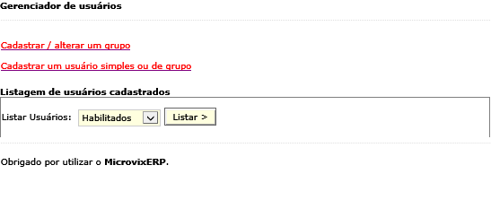
Permissões de Usuários para Acesso aos relatórios
Para ter acesso a rotina de relatórios é necessário que sejam liberados permissões de acordo com o perfil de usuário.
Para liberação de tais permissões poderão ser feitas em um determinado Grupo ou Usuário especifico seguindo em: Empresa-Segurança-Configurar Usuário.
Para Alterar um Grupo clique em:
Para Alterar um usuário simples sem Grupo

Slide 4
Principais Relatórios por Rotina
Serão demonstrados abaixo os principais relatórios usados, separados por Módulos:
Modulo CRM
Relatório Geral
Últimas Compras /Vendas
Modulo ADM/Financeiro
Contas a Receber: Extrato de Clientes.
Contas a Pagar: Extrato de Fornecedor.
Tesouraria: Conta Corrente.
Contabilidade: Livro Razão.

Slide 5
Principais Relatórios por Rotina
Modulo Suprimento
Notas de Compras
Registro de Inventário
Histórico Movimento
Manutenção
Compras/Vendas e Saldo por Empresa
Histórico de Controle
Transferência entre Depósitos
Modulo Faturamento
Movimento Diário
Faturamento por Período
Faturamento Vendedor
Produtos/Serv. Vendidos
Transações TEF
Conferências de Caixas
Listagens dos Fechamentos

Slide 6
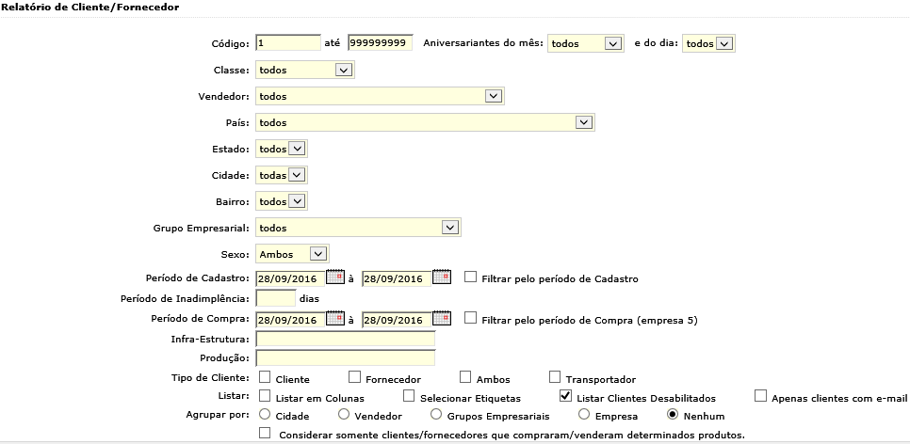
CRM- Relatório Geral
Este relatório tem por função permitir listagens do banco de dados de pessoas através de diversos filtros, como Código, Aniversariantes, Classe, Vendedor, Empresa, Estado, Cidade, Bairro, Período de Cadastro, Período de compra, entre outros. Consultando a base de dados de Clientes, Fornecedores, Transportadores ou Todos.
Caso seja marcada a opção “Filtrar pelo período de compra” somente serão listados clientes com período de compra efetuado no intervalo fornecido em tela, abrindo também um intervalo para valor de compra e quantidade de compra neste período. O relatório ordena os clientes pelos valores de compra do maior para o menor quando essa opção está marcada.
O relatório também possui a opção de filtro “Considerar somente clientes/fornecedores que compraram/venderam determinados produtos” que possibilita a pesquisa de clientes e/ou fornecedores que já movimentaram determinado conjunto de produtos, auxiliando, por exemplo, na montagem de listas direcionadas de mala-direta.
Ao marcar o filtro “Listar em colunas” será possível escolher quais as colunas que serão mostradas no relatório e o mesmo será exibido em forma de tabela (divisão em colunas). Também através deste recurso, será possível realizar a exportação de dados para o Excel (clicando no respectivo link ao fim da listagem).

Slide 7
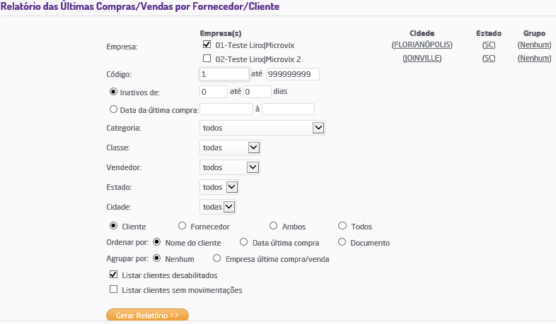
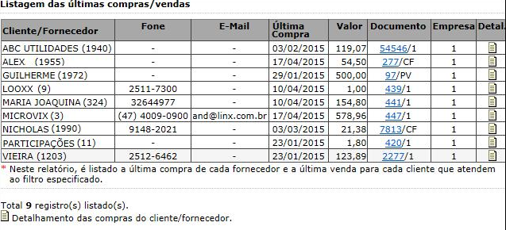
CRM-Últimas Compras /Vendas
Relatório utilizado para consultar as últimas compras de um cliente (ou de um fornecedor). Também pode ser usado com essa finalidade inversa, ou seja, para saber quais são os clientes que um dia já compraram e agora estão inativos a x dias.
Na listagem será possível verificar o nome do cliente/fornecedor, telefone, e-mail, data, valor, documento gerado e empresa da última compra/venda, além disso, através do link “detalhes” observar os detalhes de todas as vendas/compras do cliente/fornecedor.

Slide 8
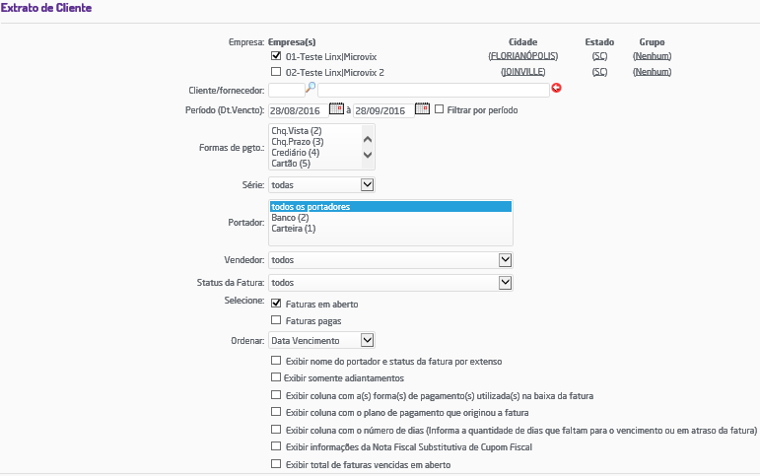
Contas a Receber: Extrato de Clientes
No relatório de extrato de clientes é possível consultar as faturas pagas e em aberto de um cliente no período informado e também realizar a baixa em lote de faturas. O relatório conta com os filtros por Empresa, Cliente/Fornecedor, Período de Vencimento, Formas de Pagamento, Série, Portador, Vendedor, Status da Fatura, ordenar por Data de Vencimento, Data de Emissão ou Nota Fiscal e ainda conta com as opções: “Exibir nome do portador e status da fatura por extenso”, “Exibir somente adiantamentos”, “Exibir coluna com a(s) forma(s) de pagamento(s) utilizada(s) na baixa da fatura”, “Exibir coluna com o plano de pagamento que originou a fatura”, “Exibir coluna com o número de dias (Informa a quantidade de dias que faltam para o vencimento ou em atraso da fatura)”, “Exibir informações da Nota Fiscal Substitutiva de Cupom Fiscal” e “Exibir total de faturas vencidas em aberto”.
É possível configurar para que os filtros “Exibir coluna com o plano de pagamento que originou a fatura”, “Exibir coluna com o número de dias (Informa a quantidade de dias que faltam para o vencimento ou em atraso da fatura)”, “Exibir informações da Nota Fiscal Substitutiva de Cupom Fiscal” e “Exibir total de faturas vencidas em aberto” venham marcado por padrão, para tanto, é necessário ativar o parâmetro “Exibir informações adicionais da fatura” (menu Empresa -> Parâmetros Globais -> CRM).
Ao gerar o relatório com o filtro “Exibir coluna com o número de dias (Informa a quantidade de dias que faltam para o vencimento ou em atraso da fatura)” ativado, será exibido em uma coluna adicional, a qual traz o número de dias que já se passaram desde que a fatura venceu, ou o número de dias que falta para o vencimento da fatura. Caso a fatura já tenha sido baixada, será exibido um “-” na coluna “N. Dias” da fatura.

Slide 9
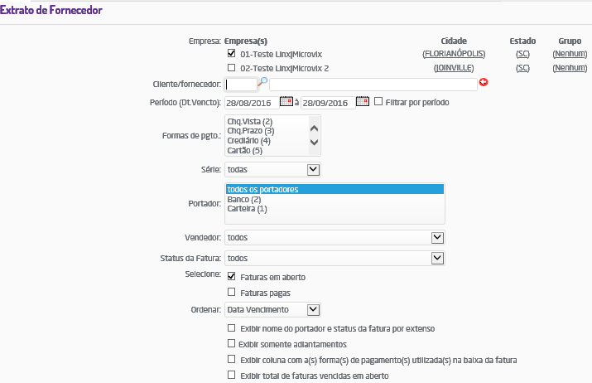

Contas a Pagar: Extrato de Fornecedor
No relatório de extrato de fornecedor é possível consultar as faturas pagas e em aberto de um fornecedor no período informado e também realizar a baixa em lote de faturas. O relatório conta com os filtros por Empresa, Cliente/Fornecedor, Forma de pagamento, Série, Portador, Vendedor, Status da Fatura, Natureza da Operação, as opções de ordenar por Data Vencimento, Data Emissão ou Nota Fiscal, “Exibir nome do portador e status da fatura por extenso”, “Exibir somente adiantamentos”, “Exibir coluna com a(s) forma(s) de pagamento (s) utilizada (s) na baixa da fatura” e “Exibir total de faturas vencidas em aberto”.
É possível configurar para que o filtro “Exibir total de faturas vencidas em aberto” venha ativado por padrão, para tanto, é necessário marcar o parâmetro global “Exibir informações adicionais da fatura” (menu Empresa -> Parâmetros Globais -> CRM -> Grupo “Análise de Crédito”).
O status de faturas baixadas em lote deve ser configurado nos Parâmetros Globais – Financeiro.
É possível imprimir a observação da fatura, na cópia do cheque, para isso é necessário habilitar o parâmetro “Exibir observação da fatura no recibo e na cópia de cheques” disponível em Parâmetros Globais > Financeiro.
É possível bloquear a alteração ou exclusão de faturas não aprovadas, para tanto, é necessário que os parâmetros “Usa aprovação de faturas” e “Bloqueia faturas aprovadas” (Empresa -> Parâmetros Globais -> Financeiro -> Grupo Financeiro) estejam ativados (para ativar estes parâmetros é necessário entrar em contato com o Suporte Técnico Linx Microvix). Para aprovar/desaprovar uma fatura, é necessário acessar o relatório de “Faturas a Pagar”, vide item “Faturas a Pagar”.

Slide 10
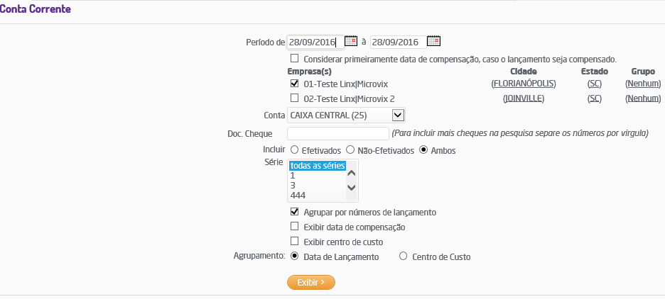
Tesouraria: Conta Corrente
O objetivo deste relatório é realizar a conciliação bancária e de caixa, sendo que a mesma deve ser efetuada diariamente. Com o extrato bancário em mãos será possível conferir os cheques e depósitos compensados que foram lançados no sistema, bastando marcar o campo “Efetivado” na listagem do relatório e conferir a data da compensação para que o saldo real do banco confira com o saldo do relatório conta corrente. Despesas bancárias que estão no extrato poderão ser lançadas na rotina de lançamento manual contábil com o objetivo de conciliar os valores (do extrato e do sistema).É possível visualizar os lançamentos efetivados (visão financeira), não efetivados (visão contábil) e ambos.
O Relatório de Conta Corrente possui filtros por período, empresas, conta, doc. cheque (para informar mais de um cheque é necessário separá-los por vírgula), incluir efetivados (visão financeira), não efetivados (visão contábil) ou ambos, série e ainda as opções “Considerar primeiramente data de compensação, caso o lançamento seja compensado”, “Agrupar por números de lançamento”, “Exibir data de compensação” e “Exibir centro de custo”.
Com o filtro “Considerar primeiramente data de compensação, caso o lançamento seja compensado” marcado, ao informar um período será considerada a data de compensação do lançamento, ao invés da data de lançamento.
Para efetivar o lançamento: basta marcar o campo da coluna “E.” e informar a data de compensação.

Slide 11
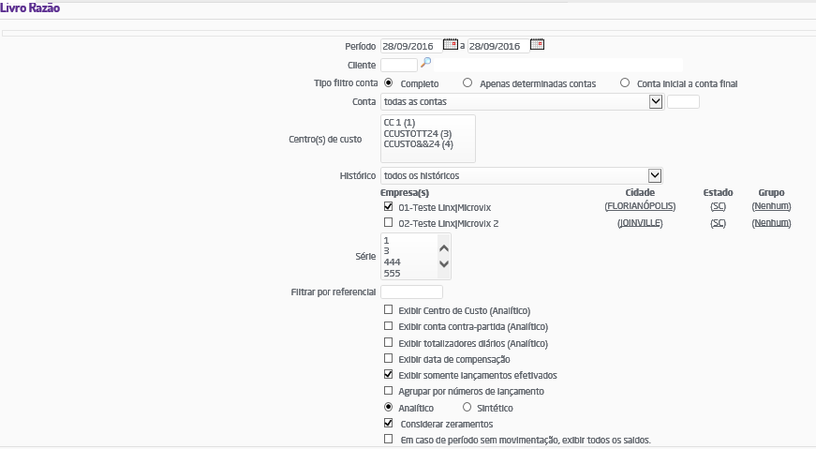
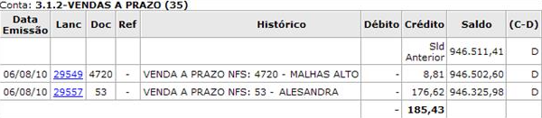
Contabilidade: Livro Razão
Através do relatório livro razão é possível identificar todos os lançamentos contábeis efetuados no sistema, sendo que eles estão agrupados por conta contábil. Possui diversos filtros, como: Período, cliente, conta contábil, centro de custo entre outros. E também possui várias opções para listagem: “Exibir totalizadores diários (Analítico)”, “Exibir data de compensação”, “Exibir conta contra-partida”, “Exibir somente lançamentos efetivados”, “Agrupar por número de lançamento”, etc.
A opção “Agrupar por número de lançamento” agrupará os lançamentos contábeis da mesma conta por número de lançamento (Agrupa as linhas em que o campo “Lanc” for igual).
Também há um filtro para gerar o relatório no formato PDF (Gerar versão para impressão) com recurso para download. Ao ativar esta opção, um quadro com as configurações de impressão será aberto, permitindo informar a data de emissão do relatório, o número da página em que iniciará o documento, o “Número de ordem” e se exibirá páginas ou folhas. Também será possível gerar os termos de abertura e encerramento do livro, para tanto, as seguintes informações devem estar previamente cadastradas no menu Empresa -> Dados da Empresa: Razão Social, Endereço, Bairro, Cidade, UF, CNPJ, Inscr. Estadual, Responsável, CPF (do responsável), Contador Responsável, CPF (do contador) e CRC. Para geração dos termos basta informar o número de ordem, total páginas/folhas e se o termo será exibido em páginas ou folhas.
Na listagem do relatório, clicando sobre o código do lançamento o sistema redireciona para a página de alteração de lançamentos contábeis conforme imagem ao lado.

Slide 12
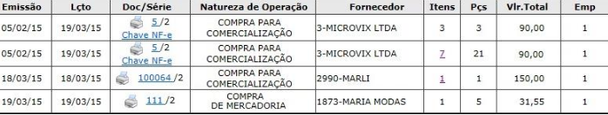

Suprimentos-Notas de Compras
O relatório de Notas de compra lista as notas de entrada no período informado em tela. É possível filtrar por data de emissão ou data de entrada e os dados poderão ser exibidos na forma sintética (contendo as informações principais da nota de compra) ou na forma analítica (incluindo todos os itens pertencentes às notas). Também podem ser listadas somente as notas canceladas.
Quando a empresa utilizar o módulo da Nota Fiscal Eletrônica (NF-e), nas opções de listagem que aparecem no final da página inicial, a opção “Listar somente Notas Canceladas / Denegadas” será exibida. Quando a empresa não utilizar o módulo citado, esta opção se referirá somente aos documentos cancelados. Documentos pertencentes a faixas de notas inutilizadas não serão considerados neste relatório.
É possível efetuar a alteração de chave NF-e da nota de entrada. Após gerar o relatório clicando em cima do número da chave, abrirá um campo para alteração de acordo com a nota do fornecedor. Caso a chave esteja errada ou faltando não será possível efetuar devoluções de compras, ou qualquer operação que envolva tal nota.

Slide 13
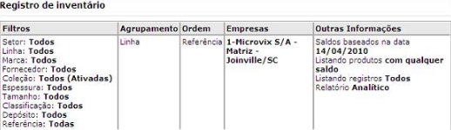
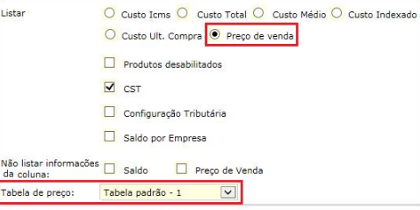
Suprimentos- Registro de Inventário
O objetivo do registro de inventário é exibir o saldo dos produtos agrupando-os em uma das seguintes categorias: setor, linha, marca, fornecedor, coleção, referência, descrição básica ou classificação. Este relatório pode ser gerado na visão Sintética ou Analítica.
Com a visão analítica é possível visualizar o detalhamento dos produtos. Além disso, ao selecionar esta visão, também estarão disponíveis algumas opções como: listar NCM, exibir controles disponíveis para cada produto e exibir localização dos produtos. O ajuste de saldo poderá ser realizado ao marcar a opção “Fazer ajustes de saldo no estoque”, assim, na frente da descrição do produto será mostrado o link , possibilitando fazer ajuste de saldo por depósito. Depois de feito o ajuste, um lançamento contábil será realizado conforme as operações padrões 25 – Entrada para Ajuste de Estoque (caso o saldo seja ajustado para uma quantidade maior) ou 58 – Saída para Ajuste de Estoque (caso o saldo seja ajustado para uma quantidade menor).
A data de cálculo dos saldos é informada nos filtros de tela juntamente com o tipo de custo a ser listado. Na listagem do relatório será exibido o código, descrição, referência, empresa, unidade, CST, NCM (caso a opção listar NCM esteja marcada), saldo, custo ICMS unitário e subtotal custo ICMS do produto.
Ainda na visão analítica, há possibilidade de visualizar os preços de venda por tabela de preço, para isso deve-se acessar: Empresa -> Parâmetros Globais -> Estoque -> Grupo Registro de inventário, e habilitar a opção “Escolher tabela de preço”.

Slide 14
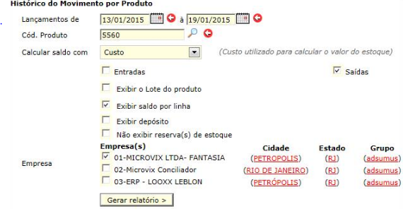
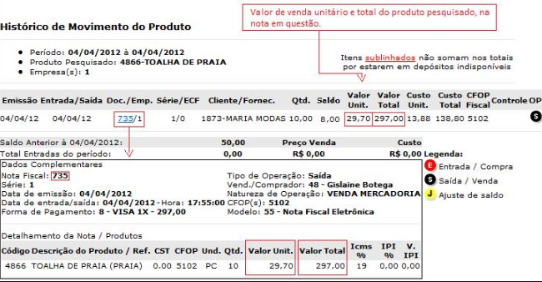
Suprimentos-Histórico Movimento
O relatório de Histórico de Movimento apresenta toda a movimentação de determinado produto no período informado. Lista todas as entradas, saídas e ajustes de estoque do item com os respectivos documentos e datas de: emissão, entrada e saída. Para realizar a pesquisa é possível utilizar os seguintes filtros: “Data de lançamento”, “Cód. Produto”, “Calcular saldo com” e “Empresa”.
Ao gerar o relatório a coluna “Saldo” somente será exibida se a opção “Exibir saldo por linha” estiver marcada.
Colunas Valor Unit. E Valor Total = Representam os respectivos valores (valor unitário e valor total) deste produto na nota. Para visualizar a nota, basta clicar no link que há na coluna “Doc./Emp.”.

Slide 15
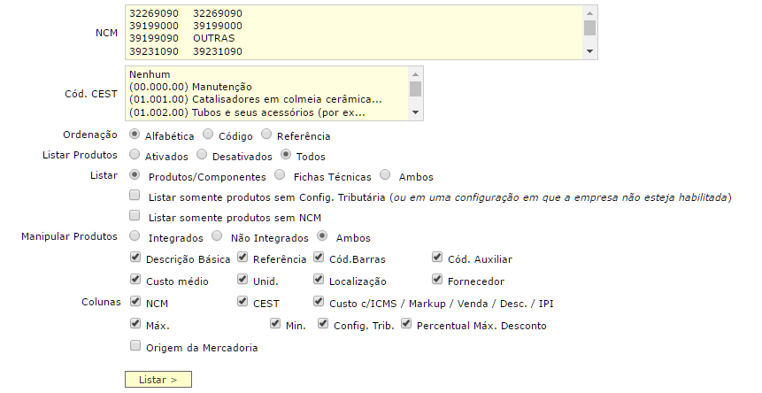
Suprimentos- Manutenção
Este relatório tem por função permitir uma manutenção rápida nas informações dos produtos. O usuário não precisará acessar a alteração de cada produto individualmente, pois poderá utilizar este recurso para listar os produtos que deseja e realizar a atualização de alguns dados em uma só vez.
É possível, filtrar as colunas de dados que serão abertos para alteração no relatório, para isso basta selecioná-los no filtro “Colunas”. Os dados disponíveis para alteração no relatório de manutenção são: descrição básica, cód.barras, referência, cód. Auxiliar, unid., custo médio, custo c/ ICMS, descontos (1, 2 e 3), IPI, mark-up, preço de venda, config. Tributária, saldo, qtde mínima, qtde máxima, PIS, COFINS, fornecedor e localização, NCM e CEST.
No grupo “Manipular Produtos” quando habilitada uma das opções: “Integrados, Não Integrados ou Ambos” também será possível alterar a quantidade mínima ou máxima dos itens. Para isso, é necessário que no grupo “Colunas” as opções: Máx. (quantidade máxima) e Min. (quantidade mínima) estejam habilitadas.
No relatório de Manutenção, há duas formas de reajustar custo: Preço de venda ou Markup. Esta opção indica qual dos dois valores será alterado quando ocorrer modificação no valor do custo dos produtos. Caso a opção selecionada for Preço de venda, ao alterar o custo, sempre irá manter o mesmo valor de ark-up e o preço de venda que será alterado. Mas, se a opção selecionada for Markup, ao alterar o custo, sempre irá manter o mesmo preço de venda e o mark-up que será alterado.

Slide 16
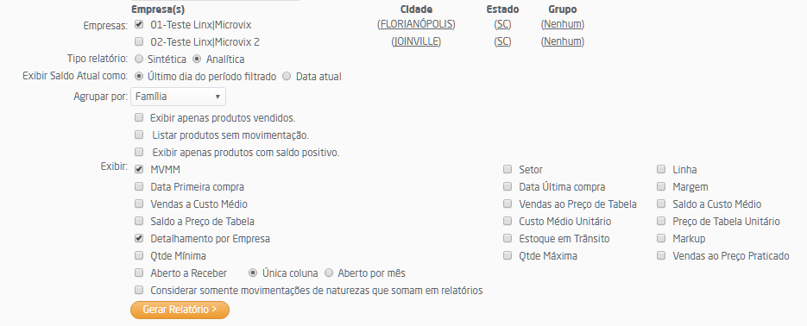
Manutenção: Compras/Vendas e Saldo por Empresa
Este relatório demonstra a situação atual do produto em determinado período, listando informações importantes, tais como: MVMM (Média de Vendas Mensal Móvel), saldo anterior, saldo atual, total de compras e total de vendas dos produtos. Possibilitando inclusive efetuar um comparativo entre as empresas selecionadas, quanto ao total vendido e o saldo disponível.
Para obter uma listagem de produtos mais objetiva, é possível utilizar os filtros de tela: Período, Setor, Linha, Marca, Classificação, Coleção, Espessura, Tamanho, Fornecedor, Grupo Empresarial Fornecedor, Referência e Empresas. E ainda optar por considerar saldo atual como último dia do período filtrado ou data atual, agrupar a listagem por: setor, linha, marca, classificação, fornecedor, coleção, descrição básica, cor ou Referência. Conta com as visões Sintética e Analítica. É possível, escolher para que sejam exibidos apenas produtos vendidos, listar produtos sem movimentação, exibir apenas produtos com saldo positivo e exibir: MVMM (Média de Vendas Mensal Móvel), Data Primeira Compra, Vendas a Custo Médio, Saldo a Preço de Tabela, Detalhamento por Empresa, Qtde Mínima, Setor, Data Última Compra, Vendas ao Preço de Tabela, Custo médio Unitário, Estoque em Trânsito, Qtde Máxima, Linha, Margem, Saldo a Custo Médio, Preço de Tabela Unitário, Markup, Vendas ao Preço Praticado e, por fim, Aberto a Receber (Única coluna ou Aberto por mês).

Slide 17
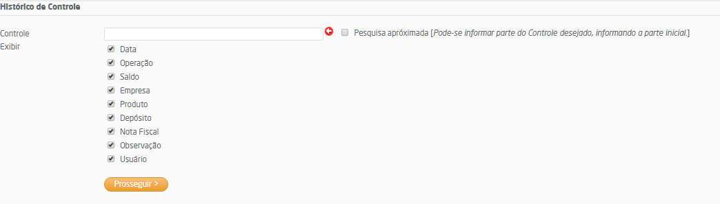
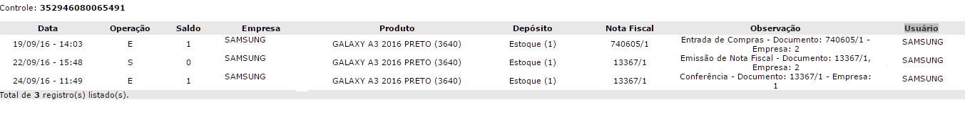
Suprimentos- Histórico de Controle
Esse relatório tem como objetivo mostrar toda fase de vida de um controle, desde o momento em que o mesmo tem sua entrada por notas, movimentações de ajuste, saída seja ela por venda no POS ou Emissão de Nota Fiscal, tal como a entrada caso houver cancelamento.
É possível ver detalhes como Data, Operação ( Saída entrada), Empresa, Produto Depósito, Nota Fiscal, Observação( Onde é informado documento, e empresa, e o tipo de operação) e Usuário que fez tal operação.

Slide 18
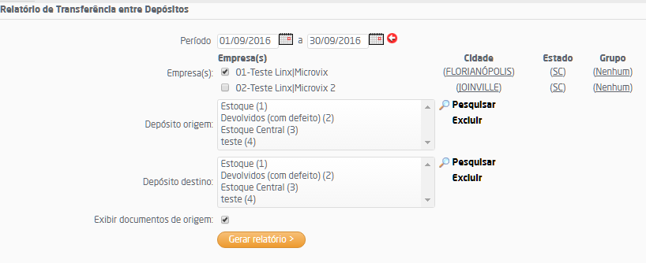
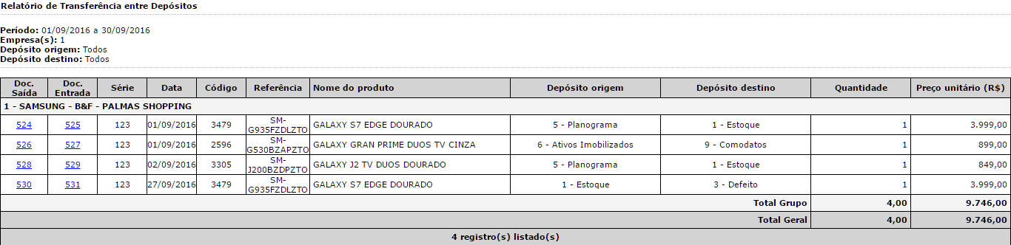
Suprimentos- Transferência entre Depósitos
Este relatório demonstra as transferências entre depósitos de acordo com o período informado. Para obter uma listagem das transferências de forma mais objetiva é possível utilizar os filtros da página, tais como: Período, Empresa, Depósito origem, Depósito destino e Exibir documentos de origem.
Ao gerar o relatório com a opção “Exibir documentos de origem” marcada, na listagem serão exibidas as seguintes informações: documento de saída, documento de entrada, série, data, código, referência, nome do produto, depósito origem, depósito destino, quantidade e preço unitário, conforme imagem abaixo.

Slide 19
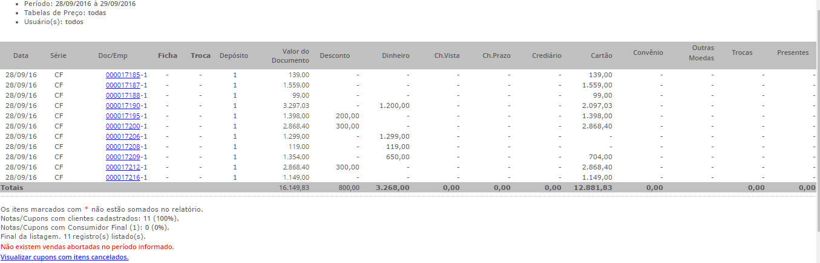
Faturamento-Movimento diário
O movimento diário traz informações das vendas efetuadas no período informado, como: nota fiscal, série, empresa, valor de vendas por plano de pagamento, entre outras informações. Possuem filtros por: empresa, período, período de inatividade, série, natureza de operação, tabelas de preço, etc.
Também existe a opção de visualizar o depósito utilizado. Para isso deve-se marcar o filtro “Exibir depósitos”, e na listagem será incluída a coluna “Depósito”, contendo o número do depósito utilizado em cada nota fiscal.
Marcando a opção “Separar valor recebido em vale-compras do valor em dinheiro”, serão desconsiderados do valor total de vendas em dinheiro os valores recebidos em vale-compras. E esses valores serão exibidos na coluna “Trocas” para uma possível conferência.
E o filtro “Listar valor total de faturas enviadas para Remessa” exibe no final da listagem do relatório um totalizador das faturas enviadas no arquivo remessa (CNAB) no período informado. Maiores informações sobre o arquivo remessa vide manual do Módulo Contas a Receber, item “Cobrança Eletrônica”.
Ao final da listagem, junto ao total dos registros listados, serão exibidas as quantidades e percentuais de vendas realizadas para Consumidor Final e para clientes cadastrados nas vendas.
O link “Visualizar cupons com itens cancelados” somente será exibido se o filtro “Exibir link para visualizar cupons com Itens cancelados” estiver marcado. Além disso, na listagem deve conter cupons com itens cancelados, caso contrário, o link não será apresentado.

Slide 20
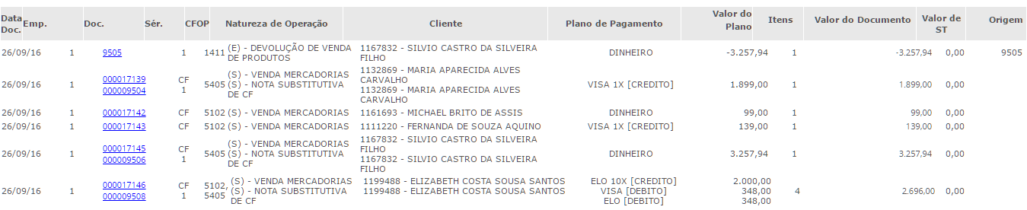
Faturamento-Faturamento por Período
Este relatório lista todas as notas de saída emitidas no período informado e não agrupa por dia. Por exemplo, se no mesmo dia cinco notas foram emitidas serão mostrados as cinco notas, para uma melhor conferência. Há filtros por empresa, período de emissão, clientes/fornecedores, classes de clientes/fornecedores, compradores/vendedores, formas de pagamento, planos de pagamento, natureza de operação, série, usuário, CST, faixa de valor, cartão fidelidade, Tabelas de Preço e as opções de agrupamento por: Nenhum, Cidade, Transportadora ou Comprador/Vendedor. É possível exibir CFOP, notas: válidas, denegadas, inutilizadas excluídas e canceladas caso seja utilizado o modulo NF-E Microvix. Há ainda a possibilidade de marcar o filtro Separar substituição tributária do total da nota.
Na listagem será exibida a data de emissão do documento, o número da nota fiscal, empresa, série, natureza de operação, cliente, quantidade de itens, valor da nota, entre outros dados.
Importante ressaltar que para visualização de notas Substitutivas de CF já geradas, deverá ser marcado a opção Exibir Notas de Complemento.

Slide 21
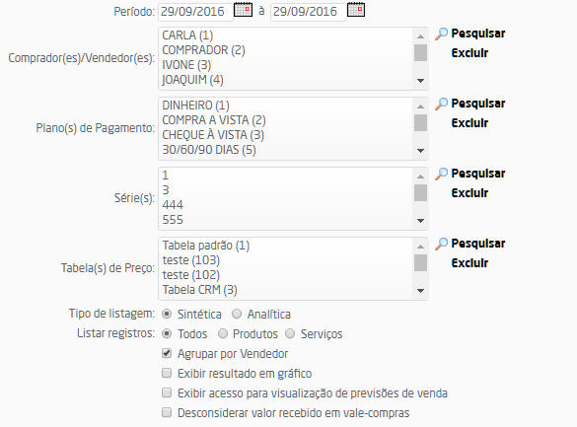
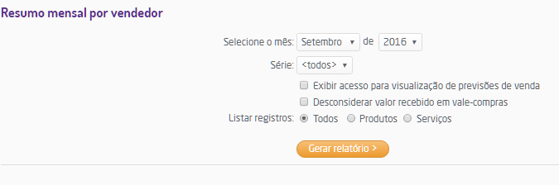
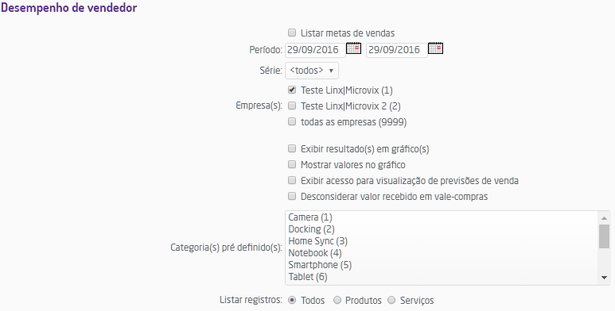
Faturamento- Faturamento Vendedor
O relatório de Faturamento por Vendedor é dividido em três partes: relatório de faturamento por vendedor, resumo mensal e desempenho.
No relatório de faturamento por vendedor é possível visualizar todas as vendas agrupadas por vendedores em um determinado período, lançamento a lançamento, ou seja, exibe todas as notas de saída no período informado. Possui os filtros: período, tipo de listagem, empresa, comprador/vendedor, plano de pagamento, série e tabela de preços. Assim, como agrupamento por Vendedor. Também inclui geração do resultado em gráfico.
Para o resumo mensal por vendedor é necessário escolher um mês e ano para que sejam exibidos os totais de venda em cada dia do mês selecionado, agrupados por vendedor.
O desempenho por vendedor exibe estatísticas de venda, como quantidade vendida, valor de vendas e peças/venda. Há filtro que possibilita a geração de um gráfico e também a opção de exibir os valores ou não no mesmo.

Slide 22
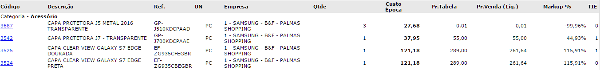
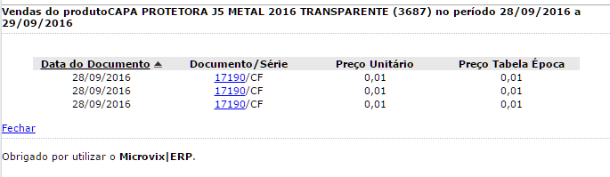
Faturamento-Produtos/Serv. Vendidos
Este relatório permite visualizar todos os produtos/serviços vendidos no período informado. Possui diversos filtros, como: Empresas, Fornecedores/Clientes, Sexo Fornecedor/Cliente, Vendedores, Naturezas de Operação, Séries, CSTs, Tabelas de Preço, Produtos, Setor, Linha, Marca, Coleção, Classificação, Espessura, Tamanho, entre outros.
O filtro “Produtos em promoção” somente lista os produtos em promoção vendidos para o período informado. Caso escolhida essa opção serão listados apenas os produtos, sendo desconsiderados os serviços. Conta também com as seguintes opções para agrupamento na listagem: Setor, Linha, Marca, Classificação, Fornecedor, Cliente, Vendedor, Referência, Documento e Nenhum.
O TIE significa o tempo de inatividade do produto em estoque calculado em dias, por exemplo, o produto código 12313 teve uma venda (saída do estoque) no dia 13/07/2010 e o relatório foi gerado no dia 16/07/2010, portanto, o TIE será de 3 dias.
Ao clicar sobre o código do produto/serviço listado( Exemplo da venda acima Número 3687*), será aberto em uma nova janela o detalhamento das vendas efetuadas para o produto no período informado, obtendo informações como: Data do documento, número do documento, preço unitário e preço de tabela da época.

Slide 23
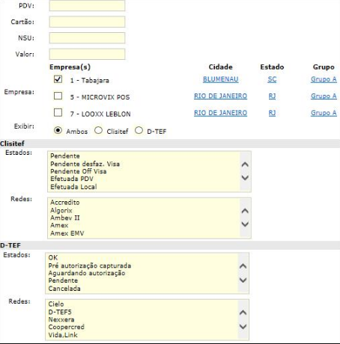
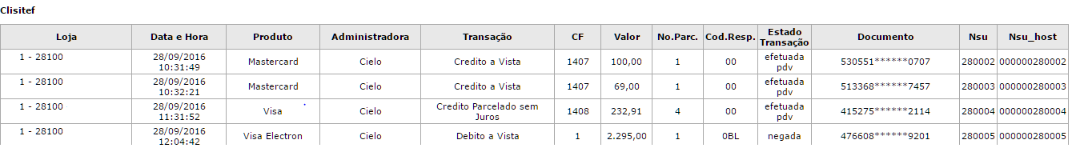
Faturamento- Transações TEF
O objetivo desse relatório é efetuar a conciliação de valores pago em cartão cujo a forma de pagamento foi efetuada por TEF( Transferência Eletrônica de Fundos) e os recebíveis em conta corrente pela operadora. O Microvix dispõem de dois serviços de cartões de crédito e débito: Clisitef e D-TEF. Este relatório lista todas as vendas realizadas com cartões de crédito e débito em um determinado período. Na primeira página deverá ser informado o período e a(s) empresa(s) para a listagem, os demais filtros como PDV, Cartão, NSU e Valor. São três, as situações que podem ocorrer, e que são suportadas pelo relatório:
Ao gerar o relatório serão listadas todas as vendas realizadas no TEF dedicado e para cada documento será possível visualizar as informações de data, hora, produto, administradora, transação, Estado da transação, NSU, NSU host, entre outros, e ao final serão exibidos os totais para cada transação (crédito, débito, voucher, etc.).
Quando houver transações válidas (campo Validadas maior que zero ao final da página), serão exibidos dois totalizadores referentes à administradora de cartão, sendo eles:
Totalizador por Administradora de Cartão: Apresenta o nome da administradora, a quantidade e o Valor.
Totalizador por Administradora de Cartão e Bandeira: Apresenta o nome da administradora, o nome da bandeira, a quantidade e o Valor.

Slide 24
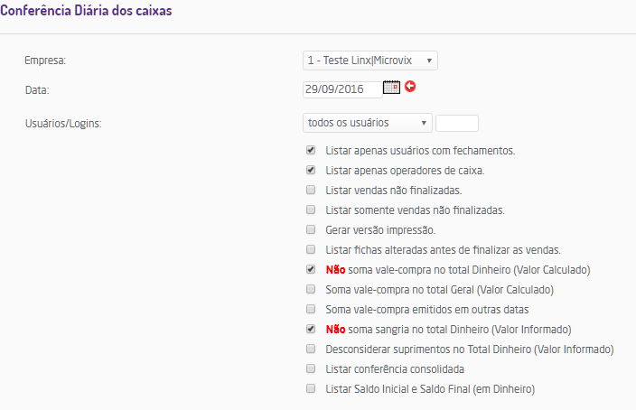
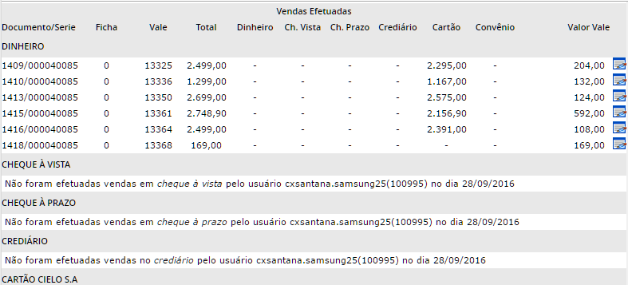
Faturamento- Conferências de Caixas
Este relatório lista o detalhamento do fechamento de caixa, confrontando os valores lançados no sistema com os valores informados pelo usuário no fechamento do caixa. Seu objetivo é apontar diferenças de caixa.
Na página inicial poderá ser escolhida a empresa para pesquisa, a data do fechamento de caixa que deseja consultar e o usuário que realizou o fechamento. Ainda nesta página é possível marcar várias opções, como exemplo: Listar apenas usuários com fechamentos, Listar vendas não finalizadas, Gerar versão para impressão, entre outras.
Ao clicar em “Gerar relatório >”, será exibida uma listagem com os dados referentes aos campos informados para pesquisa, mostrando o valor calculado, o valor informado e as diferenças entre eles.
Através do link “Detalhar Vendas” é possível consultar as vendas do fechamento em questão e caso o usuário possua a permissão “Alterar forma de pagamento na conferência de caixa” será possível alterar a forma de pagamento das vendas. Para habilitar a opção “Detalhar Vendas”, é necessário entrar em contato com o Suporte Técnico Linx Microvix. Ao alterar as formas de pagamento, o sistema estará validando se o valor mínimo da parcela da venda está de acordo com o valor mínimo configurado no plano de pagamento escolhido, no entanto, o recurso é valido apenas para planos de pagamentos que possuem “Valor mínimo a parcelar” informado em seu cadastro.
Se o usuário logado não possuir permissão de alterar as faturas de cartão, o sistema não permitirá que a venda seja alterada, e apresentará a seguinte mensagem:

Slide 25
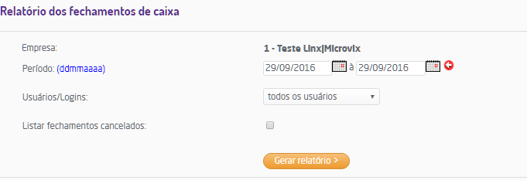
Faturamento-Listagens dos Fechamentos
Este relatório lista os fechamentos de caixa gravados no banco de dados, seu objetivo é mostrar os fechamentos, possibilitar o cancelamento dos mesmos e visualizar o detalhamento do fechamento de caixa.

Slide 26
Obrigada

